Slide 1
Badania kliniczne Kontekst historyczny Sytuacja na świecie
Anele Waters and Jonathan Edwards

Slide 2
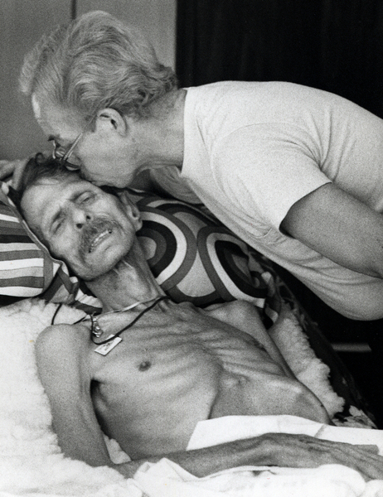
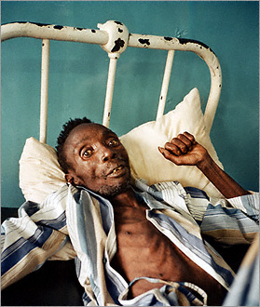
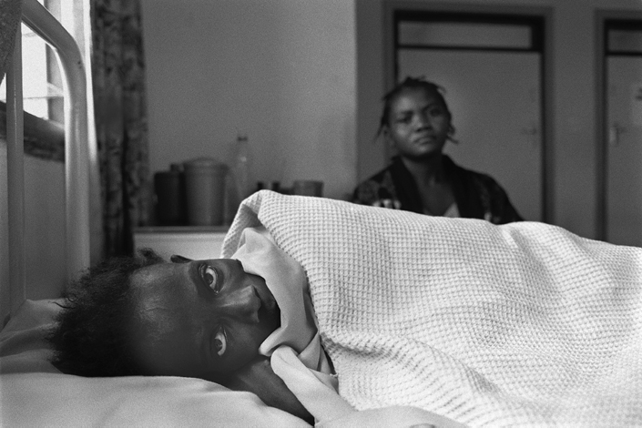

Slide 3
Lata 80-te
1981- opisano pierwsze przypadki HIV
1982-nabyty zespół niedoboru odporności (AIDs) nazwany przez CDC
1983-Odkryto, że jest to retrowirus i wirus nazwany przyczyną AIDS. Pierwsze przypadki AIDS u kobiet
1985-Pierwszy test na HIV (znany jako HTLV-3)
1986-Nazwany ludzki wirus niedoboru odporności (HIV)

Slide 4
Przed 1987, brak leków przeciwretrowirusowych
Brak leczenia samego HIV
Leczenie wyłącznie zakażeń oportunistycznych i nowotworów złośliwych oraz wysokie ryzyko zgonu
Od 1984 r. test do badań przesiewowych znanych leków pod kątem ich działania przeciw HIV

Slide 5
1987 Pierwszy lek antyretrowirusowy
Zydowudyna (AZT)
Został po raz pierwszy zsyntetyzowany w 1964 jako potencjalny lek na raka
W 1985 roku udowodniono skuteczność i rozpoczęto pierwsze próby.
Został szybko śledzony do zatwierdzenia i miał w tym czasie najkrótszy okres opracowywania leku wynoszący 25 miesięcy.
Zatwierdzony dla dzieci w 1990 r.
Stosowany do przenoszenia zakażenia z matki na dziecko w badaniach klinicznych od 1991 r., a wyniki z 1993 r. wykazały znaczny spadek przenoszenia zakażenia i licencjonowane w 1994 r.

Slide 6
Zatwierdzenia terapii antyretrowirusowej 1987-1996
1991
Didanosine (DDI),
1992
Zalticabine (DDC),
1994
Stavudine (d4T)
1994–1995
Delta study (azt vs azt + DDc vs azt + DDI)
1995
Lamivudine (3TC), Saquinavir (SQV)
1995
pierwsza rekrutacja do badania potrójnej terapii z 2 NRTI i inhibitorem proteazy nowej klasy
1996
Ritonavir (RTV), Indinavir (IDV), Nevirapine (NVP)

Slide 7
1996 11. Międzynarodowa Konferencja AIDS
Wysoce aktywna terapia antyretrowirusowa (HAART)
Stał się nowym standardem opieki po tym, jak badania kliniczne wykazały wysoką skuteczność
Ilość zgonów gwałtownie spadła

Slide 8
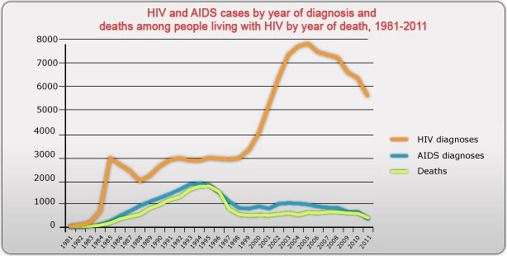
Notes:
Combination antriretroviral therapy started in 1996 greatly reducing deaths and AIDS diagnosis

Slide 9
2000 i później, Duży wpływ na badania nad HIV
2005
Badanie SMART. Wykazał większe ryzyko poważnej choroby i zgonu w ramieniu, w którym przerwano leczenie, z liczbą CD4 <350.
2008
Swiss Statement – określa warunki, w których nie wolno używać prezerwatyw. HIV+ve z doskonałym przyleganiem, niewykrywalne obciążenie wirusem HIV i brak infekcji przenoszonych drogą płciową
2011
Badanie (HPTN 052) przeprowadzone przez NIH pokazuje, że leczenie osób z HIV+ lekami antyretrowirusowymi zmniejsza przenoszenie HIV (leczenie jest zapobieganiem).

Slide 10
2000 i później, Duży wpływ na badania nad HIV
Badanie PARTNER z 2014 r. wykazało zerową transmisję HIV z pozytywnego partnera stosującego ART na swojego negatywnego partnera, po tym, jak pary uprawiały seks ponad 58 500 razy bez użycia prezerwatyw.
Badanie 2015 Proud wykazało, że PrEP zmniejsza przenoszenie HIV (omówione na slajdach PrEP)
Badanie START z 2015 r. wykazało korzyści z jak najszybszego rozpoczęcia ART, zmieniając wytyczne dotyczące leczenia. Poprzednie wytyczne sugerowały rozpoczęcie od CD4 200, a następnie podniesienie do 350

Slide 11
2000 i później, Duży wpływ na badania nad HIV
2018/19
Badania 2 schematów lekowych z użyciem leków z klasy inhibitorów integrazy
Badanie Bliźniąt
Porównanie: dolutegrawir + lamiwudyna z dolutegrawirem + fumaran dizoproksylu tenofowiru/emtrycytabina
Korzyści: zmniejszenie długoterminowej ekspozycji na lek i obniżenie kosztów
Dobrze tolerowana i bardzo silna oraz wysoka bariera na odporność
Wcześniejsze badania z użyciem inhibitorów proteazy nie były tak skuteczne

Slide 12
Elitarne kontrolery i
Badania lecznicze

Slide 13
osobnicy HIV-1 dodatni, którzy kontrolują replikację wirusa poniżej poziomu wykrywalności bez terapii przeciwretrowirusowej.
Stanowią „funkcjonalne lekarstwo”
Kontrolery HIV – podobne, ale utrzymują VL <2000.
Elitarne kontrolery

Slide 14
Elitarne kontrolery
Jak?
Niewiele badań, jak niewielu elitarnych kontrolerów
Mechanizmy nie zawsze znane
Nigdy nie rozwijają wysokiego poziomu, wydaje się, że kontrolują wirusa wkrótce po infekcji
Może z powodu szybkiej ekspansji komórek CD8

Slide 15
Kuracja funkcjonalna
Wirus HIV jest nadal obecny w organizmie, ale na tak niskim poziomie, że nie można go już wykryć standardowymi badaniami krwi.
Kontrola długoterminowa bez leczenia antyretrowirusowego.
Ograniczony rezerwuar HIV

Slide 16
Kuracja sterylizująca
Całkowita eliminacja z organizmu prowirusów zdolnych do replikacji.
Eliminacja rezerwuaru HIV

Slide 17
Badanie RIO, w toku
Podwójny wlew dożylny z podwójnym przeciwciałem neutralizującym (bNAb), a następnie przerwanie leczenia
Może być niewykrywalny przez miesiące
Nie wyleczenie, ale długoterminowe leczenie
Research towards a Cure

Slide 18
Immunocore
Immunocore skonstruował receptor komórek T, który wiąże się z zakażoną komórką CD4 przez specyficzny ludzki antygen leukocytowy (HLA).
Został opracowany z elitarnego kontrolera
Opracowany tak, aby mógł celować w komórki, takie jak prowirusowe DNA
Badania w kierunku lekarstwa

Slide 19
Badania
Nowe klasy leków
MSD – nukleozydowy inhibitor translokacji odwrotnej transkryptazy NRTTI (New Class of Drug)
GSK- Inhibitory dojrzewania
Więcej podwójnych schematów
Więcej długo działających leków-Gilead Capsid
Nowe leki zarówno w leczeniu, jak i profilaktyce
Zastrzyki dla PrEP
Badania nad HIV i starzeniem się
Szczepionki przeciw HIV

Slide 20
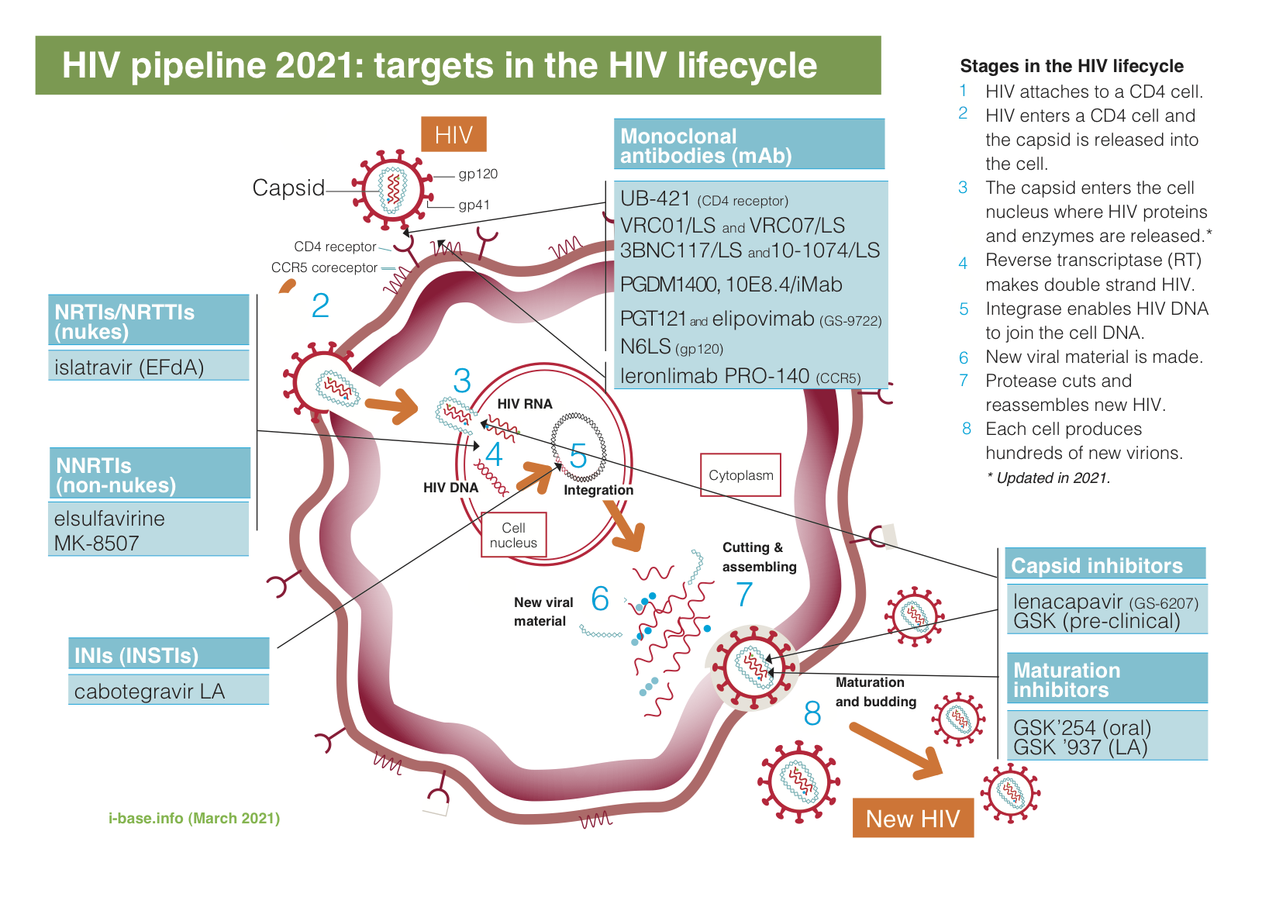

Slide 21
Sytuacja na świecie
38,4 mln osób na całym świecie zarażonych wirusem HIV w 2021 r.
36,7 mln to dorośli, a 1,7 mln to dzieci
54% stanowiły kobiety i dziewczęta
1,5 miliona osób na całym świecie zostało zarażonych wirusem HIV w 2021 r.
32% spadek liczby nowych zakażeń wirusem HIV od 2010 r.
28,7 mln osób z HIV (75%) korzystało z terapii antyretrowirusowej
9,7 mln osób wciąż czeka na leczenie

Slide 22
Sytuacja na świecie
Największa liczba zgonów związanych z AIDS na świecie w 2021 r.
18 krajów afrykańskich wymienionych na liście, z RPA i Nigerią na szczycie listy. Indie miały trzeci najwyższy wskaźnik
Reszta to: Indonezja, Brazylia, Pakistan, Tajlandia, Birma, Meksyk
Powody: wielowymiarowość – infrastruktura, dostęp do ART, Złożone systemy opieki zdrowotnej
Republika Południowej Afryki była jednym z pierwszych krajów, które przyjęły powszechny dostęp, ale nadal występują problemy

Slide 23
Sytuacja na świecie
Pomimo niesamowitych badań nadal istnieje przepaść między krajami rozwiniętymi i rozwijającymi się
Dostęp do leków antyretrowirusowych wciąż nie jest powszechny
Testy na obecność wirusa HIV są integralną częścią ograniczania zakażeń wirusem HIV
Będąc na leczeniu i niewykrywalne zmniejszy ogólne infekcje
Poddanie się leczeniu prowadzi do długiego i zdrowego życia

